Slide 1

Дневник проведения декады «Юные покорители космоса» (к 60-летию полета первого человека в космос) в ДОО г. Орска
МДОАУ «Детский сад № 63 г. Орска»
Подготовили:
педагогический коллектив МДОАУ № 63

Slide 2
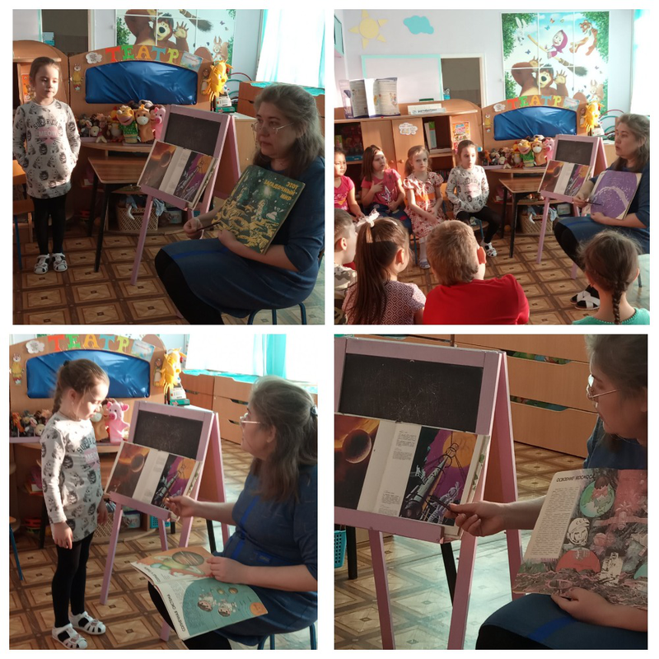
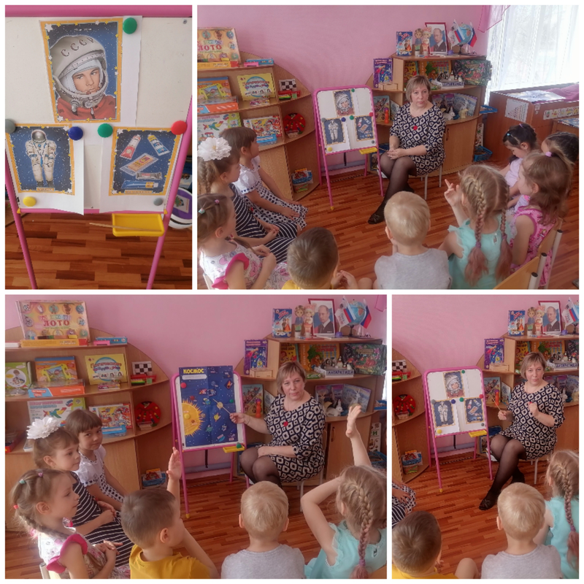
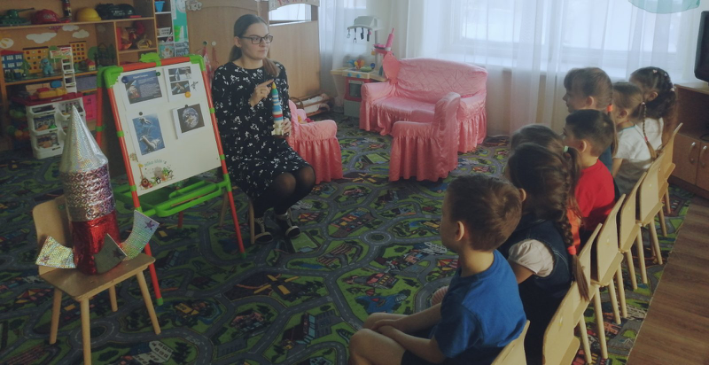
Проведение тематических образовательных мероприятий с детьми дошкольного возраста

Slide 3
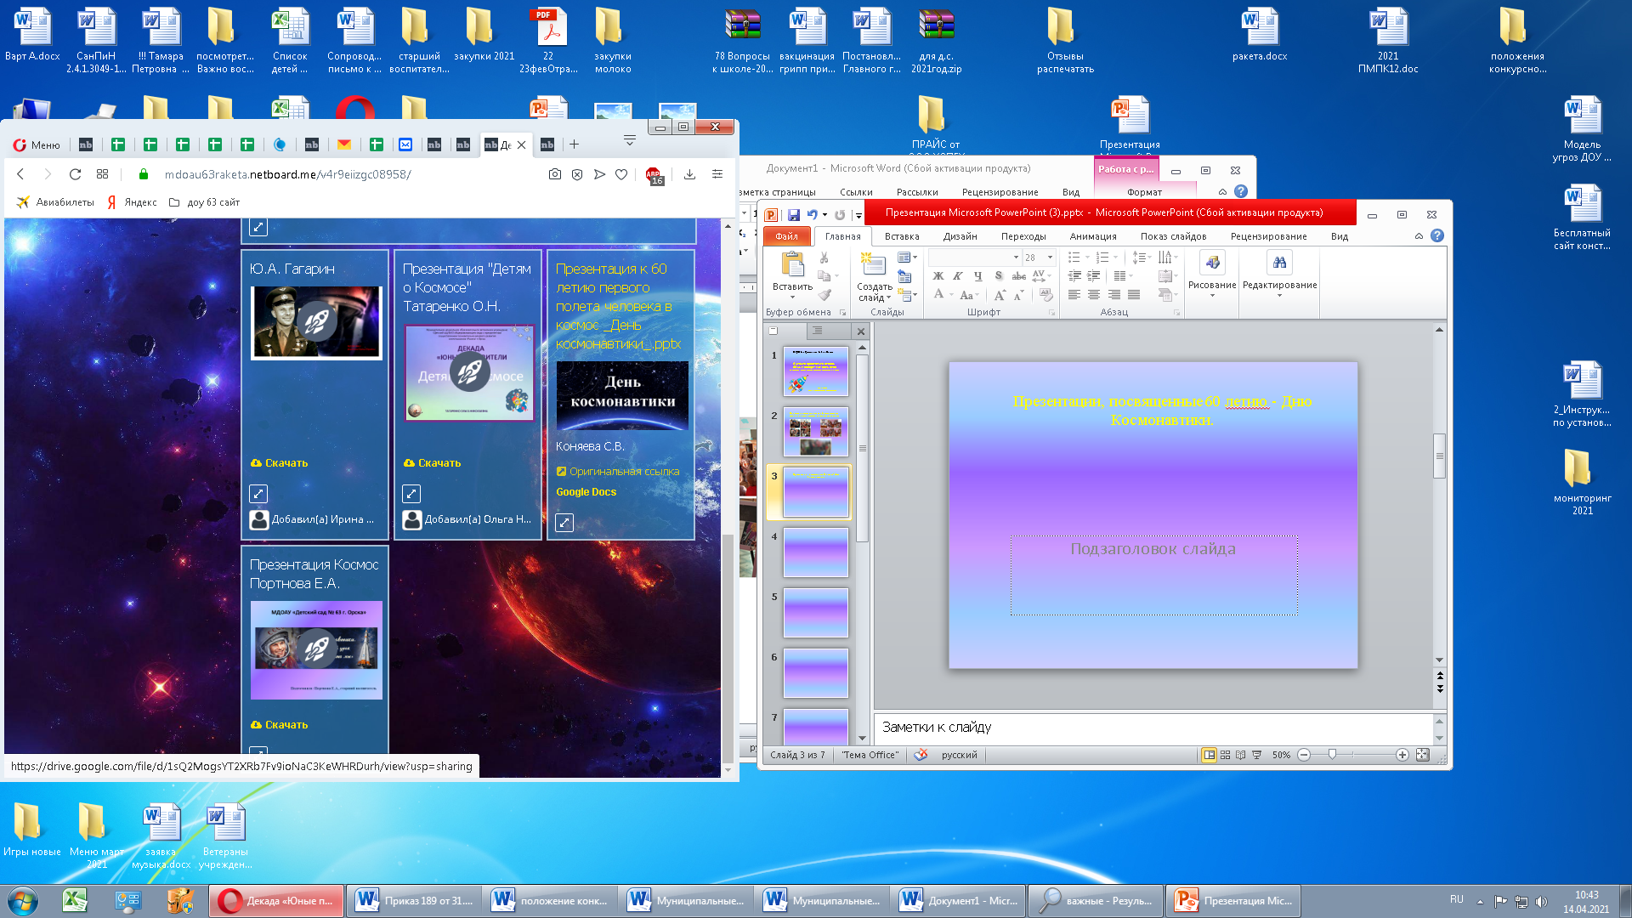
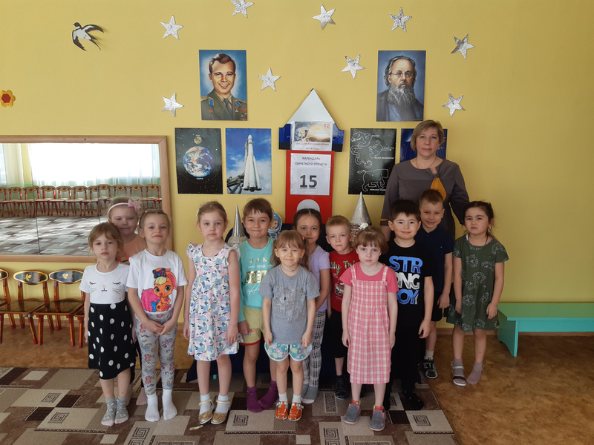
Презентации, посвященные 60 летию - Дню Космонавтики

Slide 4
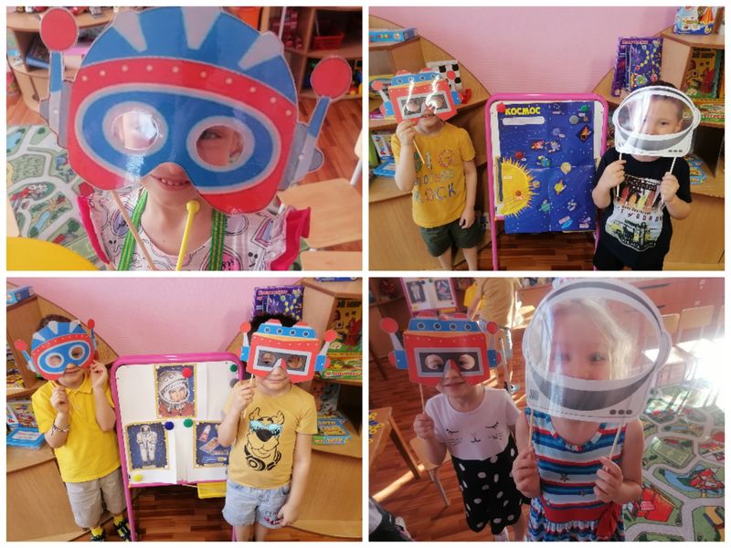
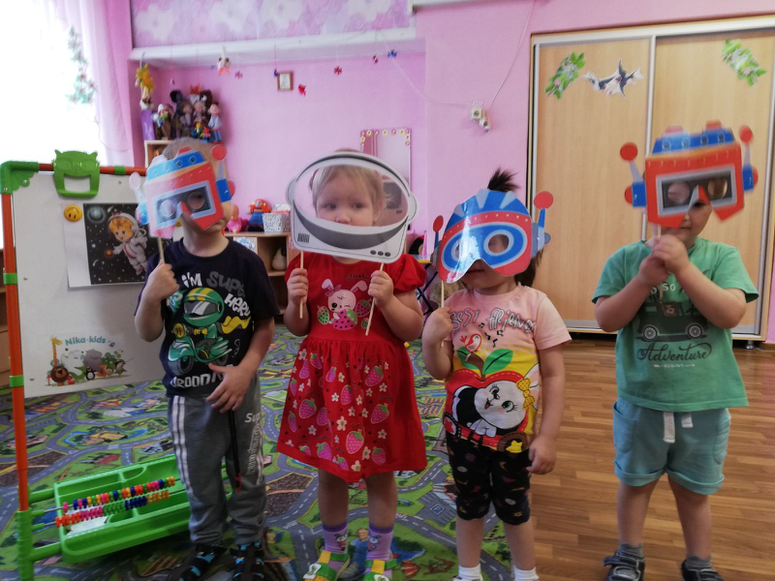
Фотографии детей с космическими атрибутами (для сюжетно-ролевых игр)

Slide 5
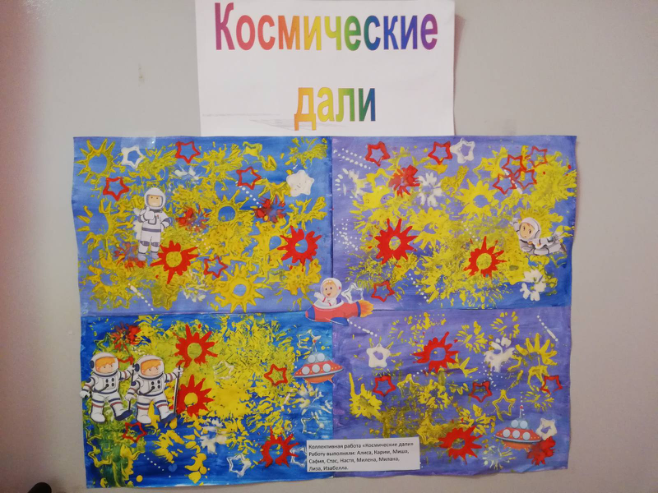
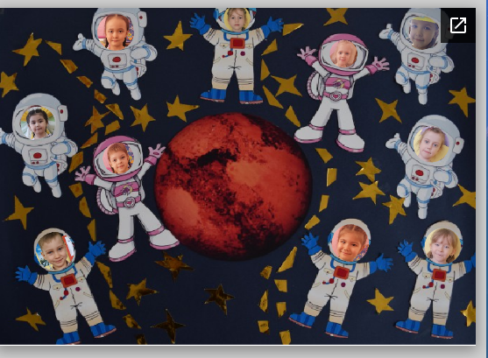
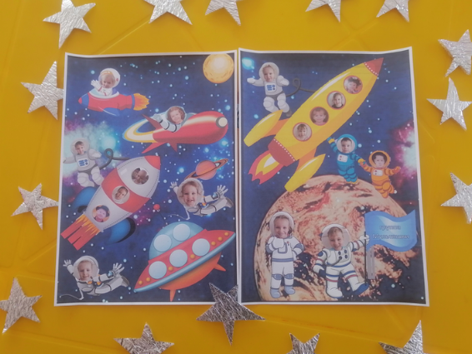
Коллаж «Полет Ю. Гагарина в Космос»

Slide 6
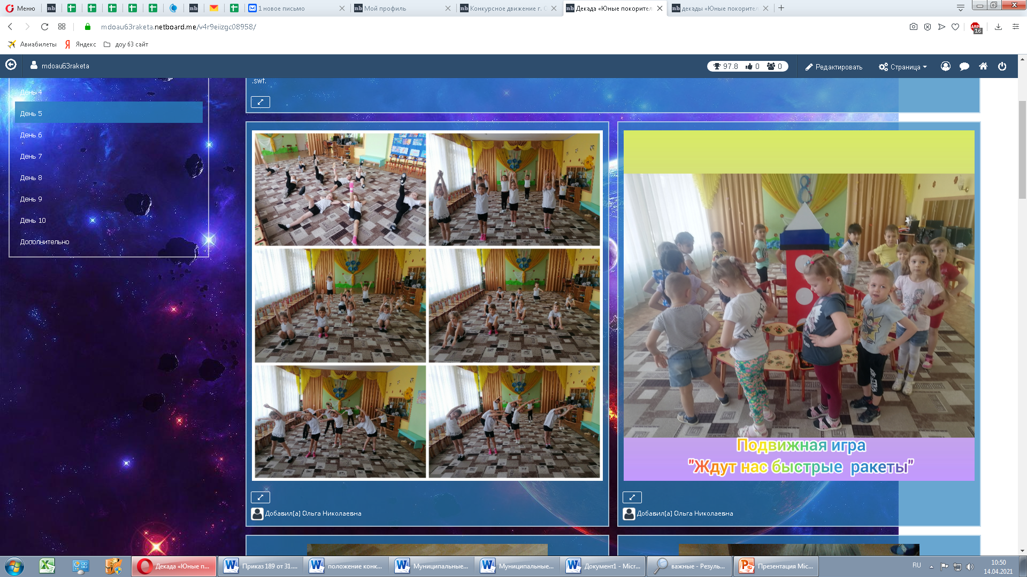
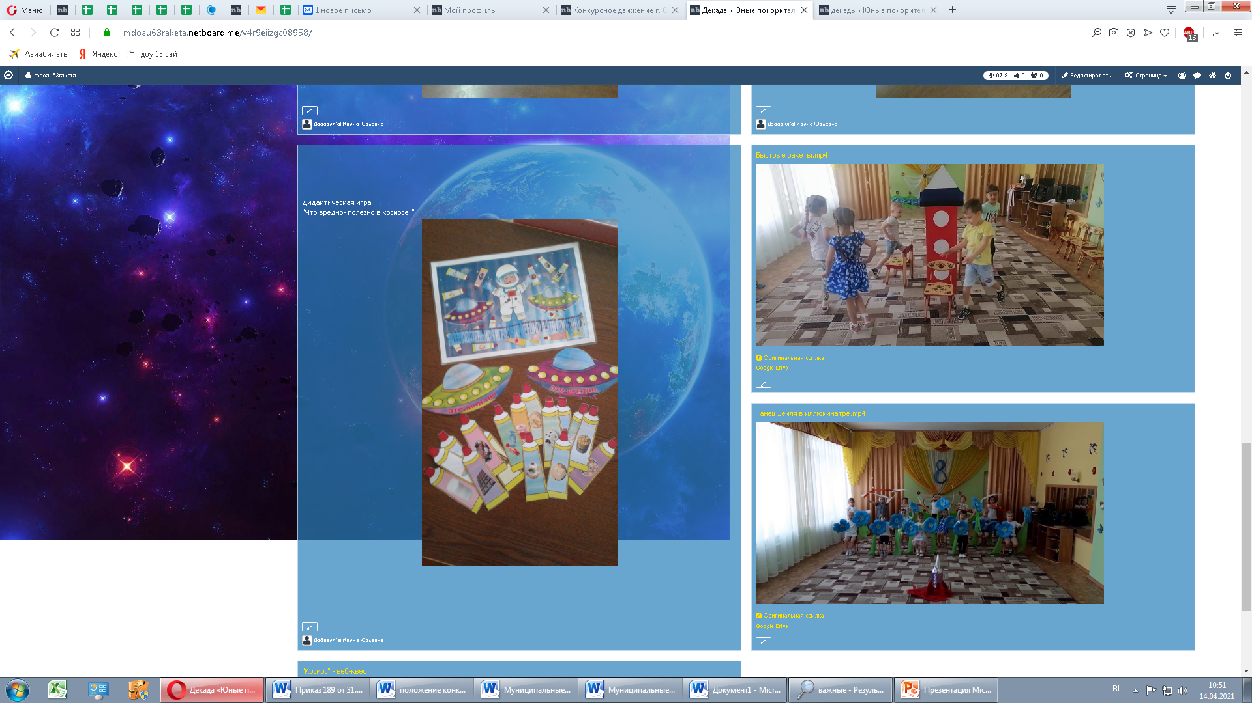
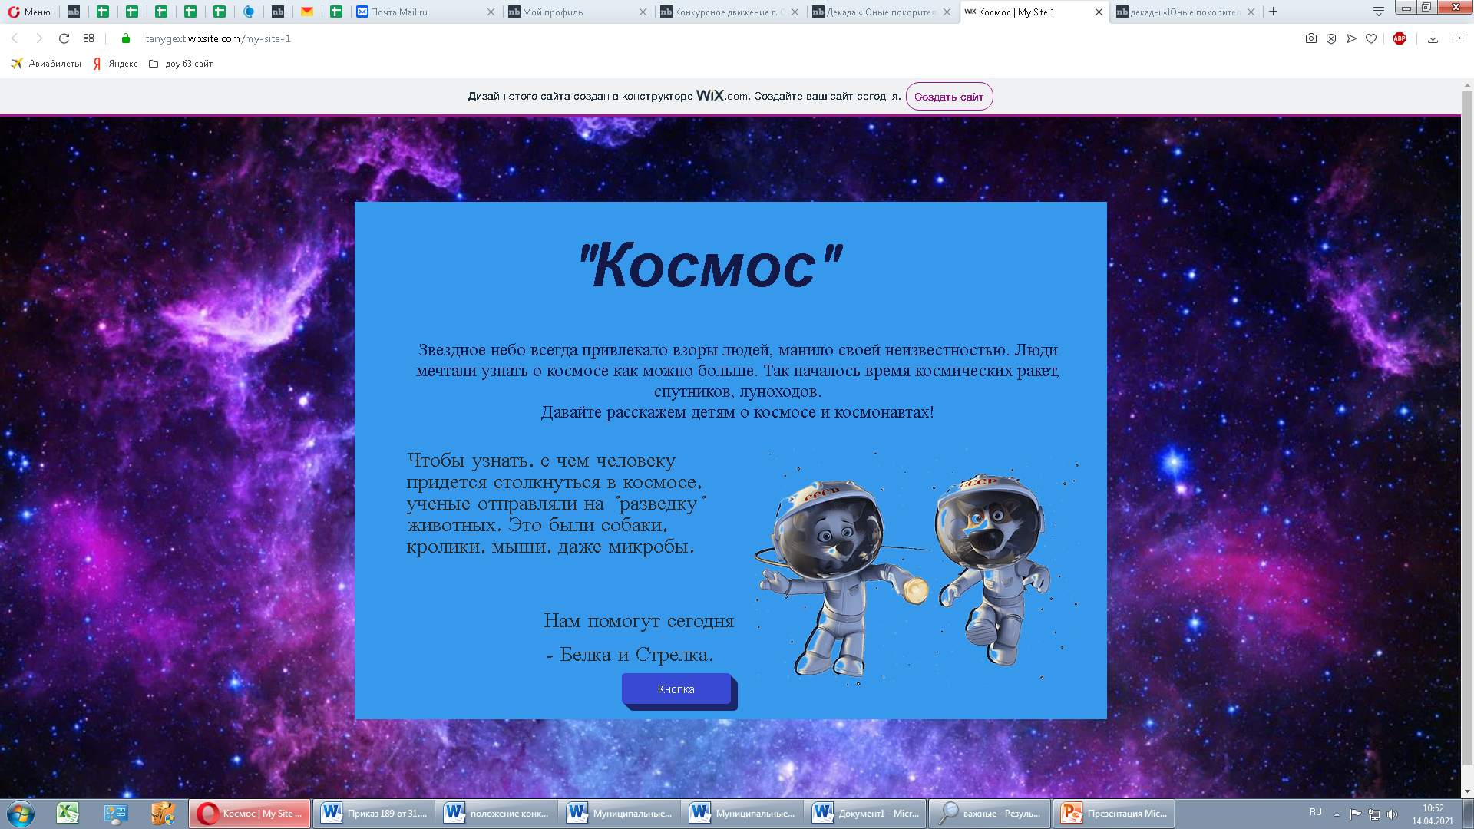
Конкурсы для педагогов. Разработка дидактических игр по заявленной теме. Представление видеофрагмента образовательного мероприятия (квеста, утренней гимнастики, физкультурного мероприятия, познавательной деятельности и др.).

Slide 7
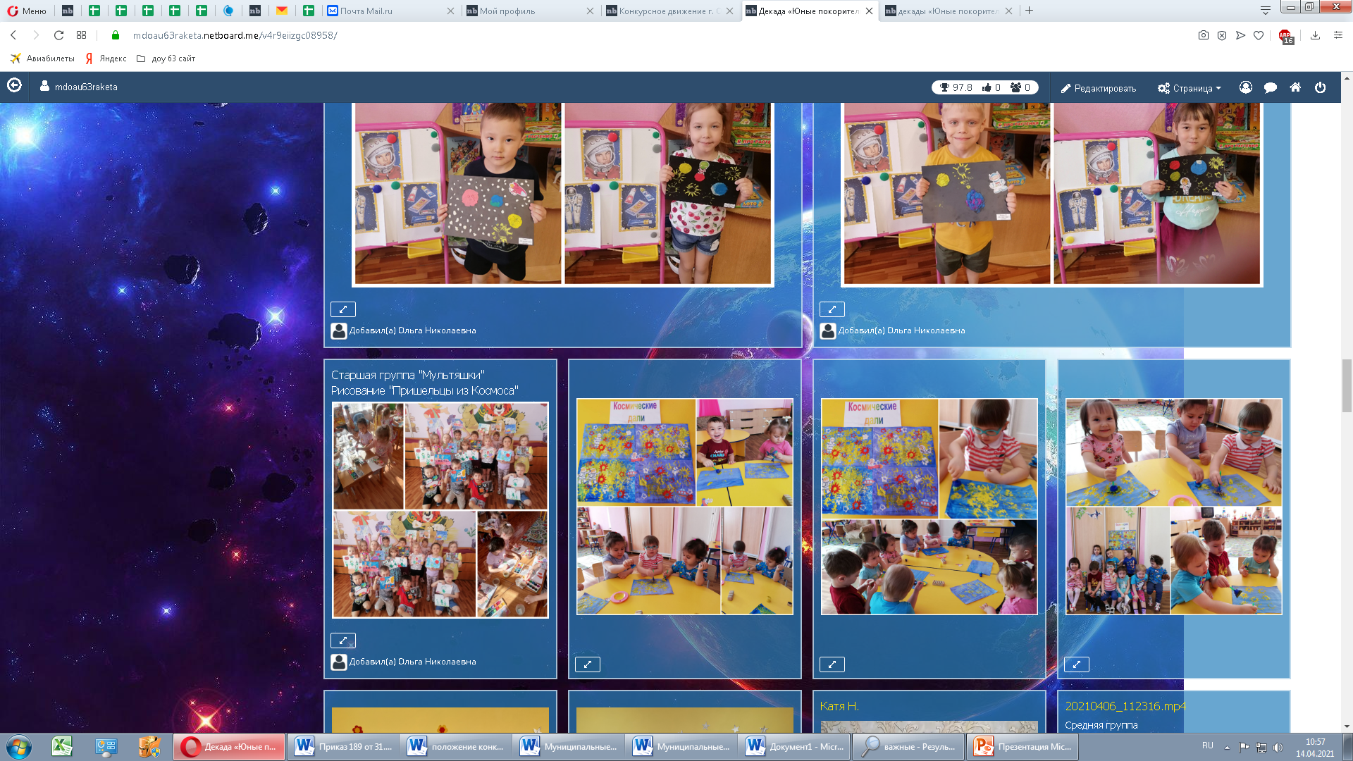
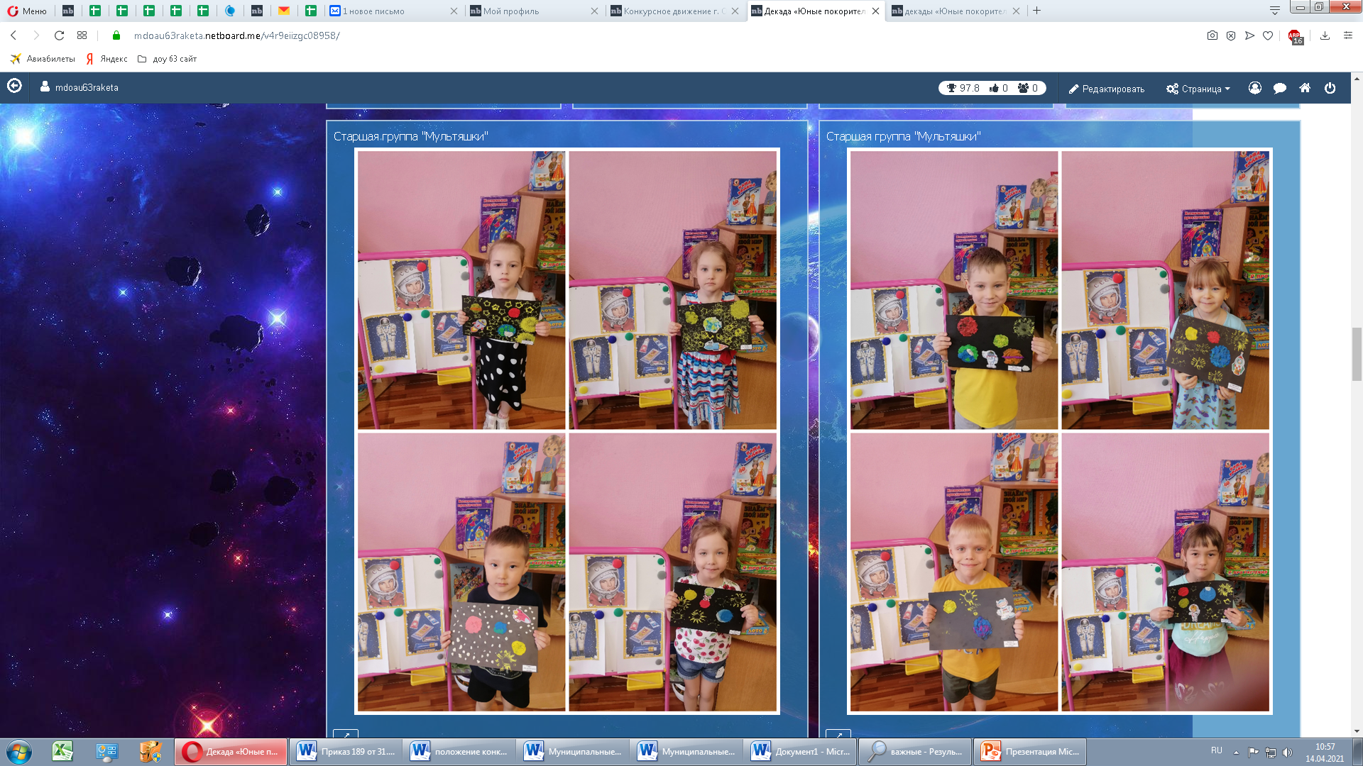
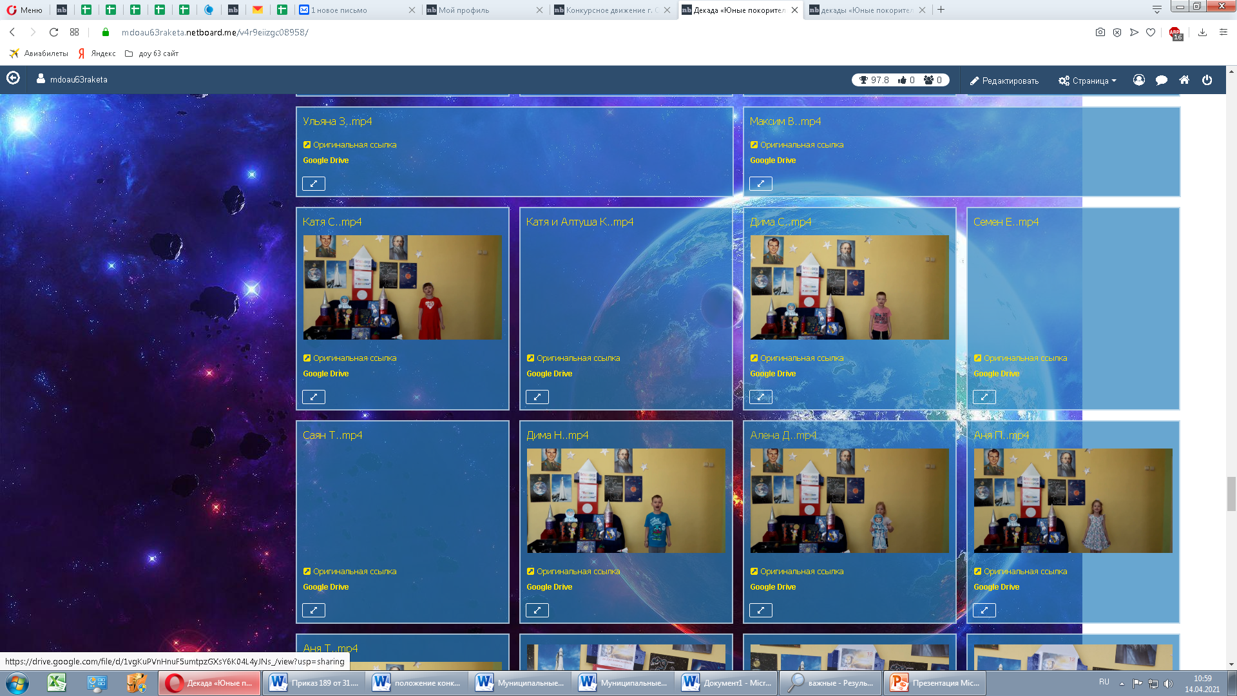
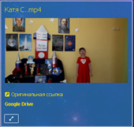
Конкурсы для детей. Конкурс на лучший рисунок посвященный 60 летию - Дню Космонавтики.
Конкурс декламации стихотворений посвященных Дню Космонавтики.

Slide 8
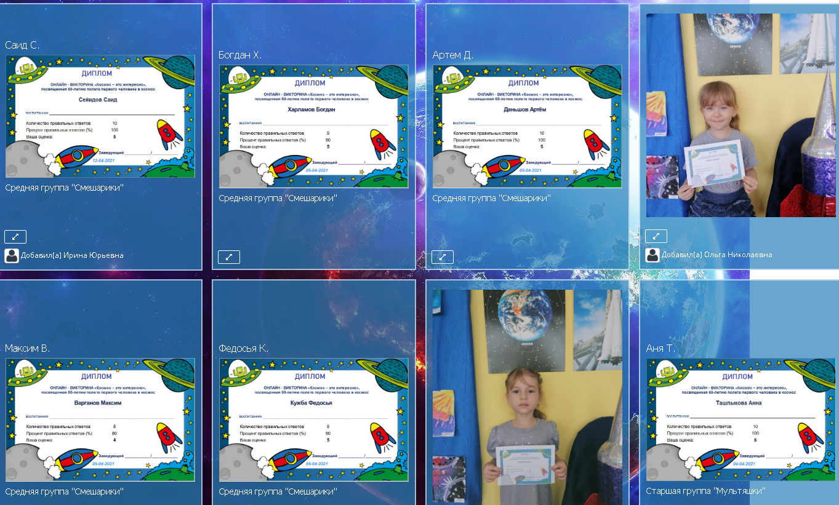
Викторина

Slide 9
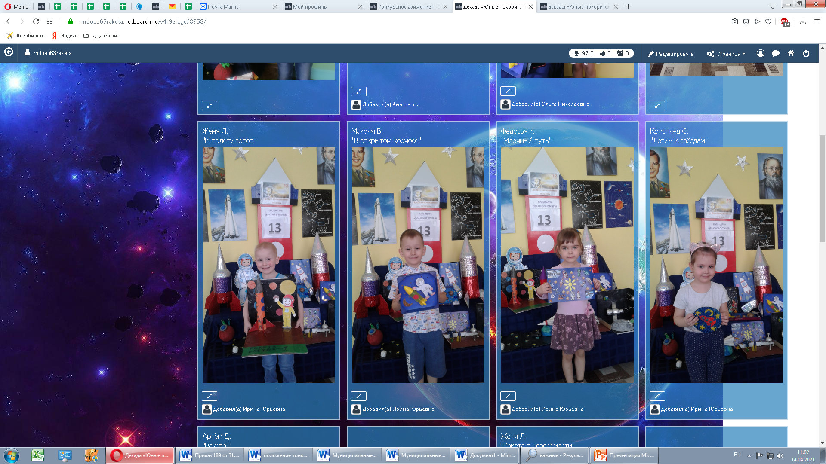
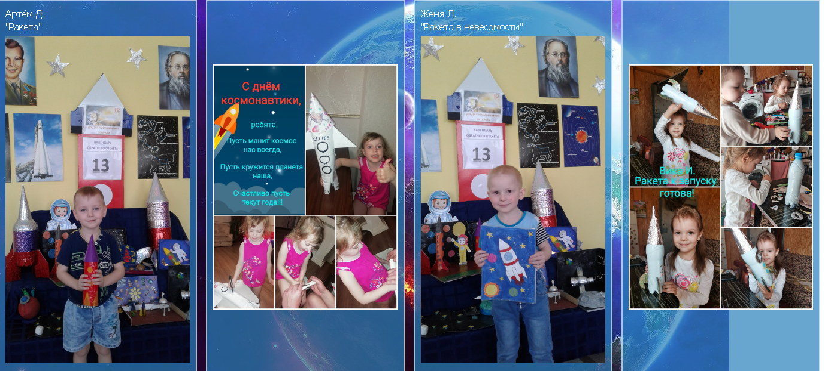
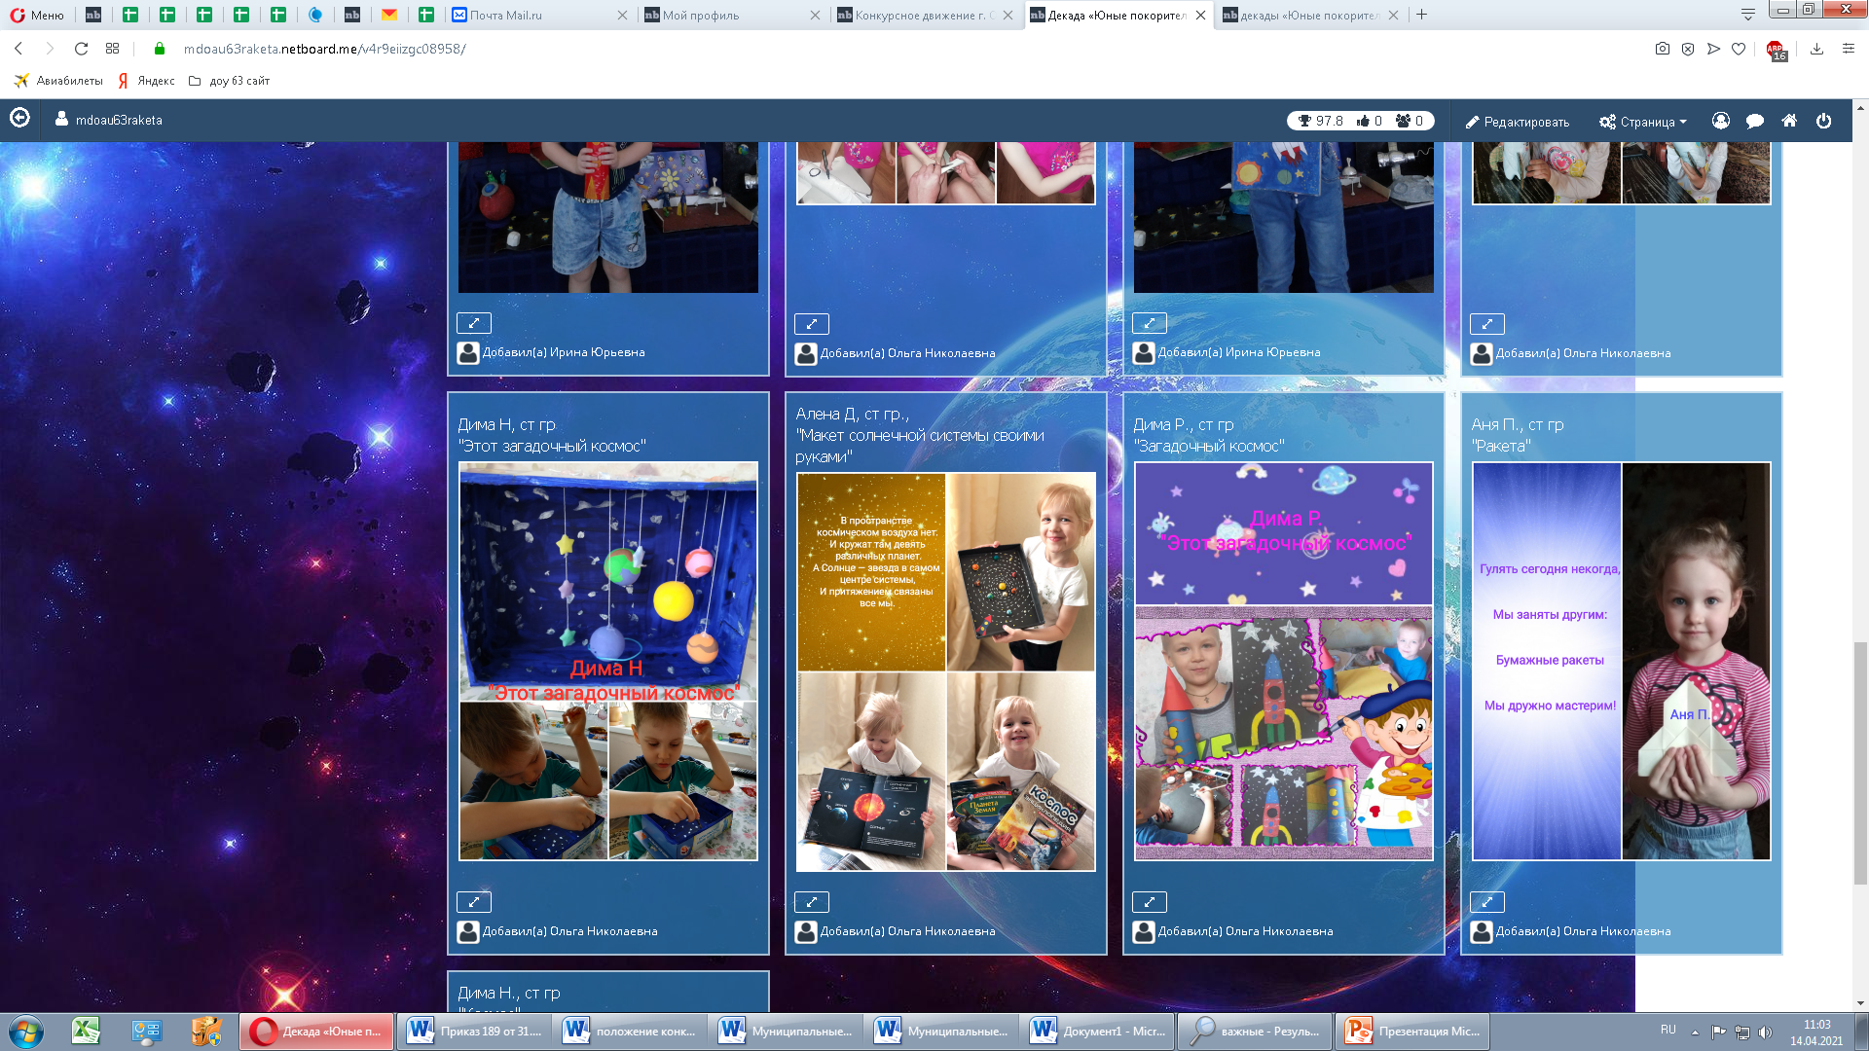
Творческая выставка «Космос глазами детей» (конструирование)

Slide 10
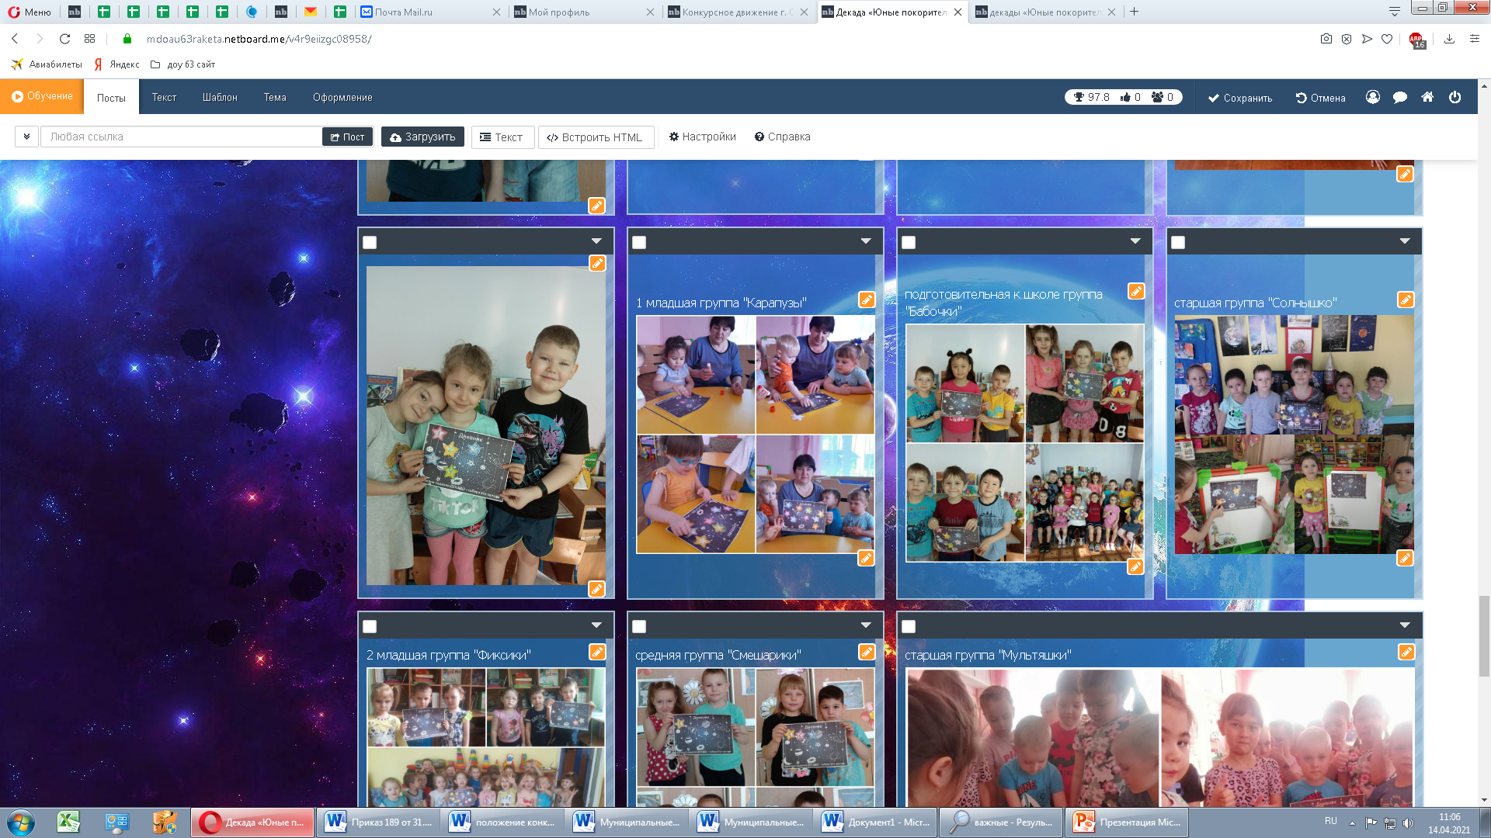
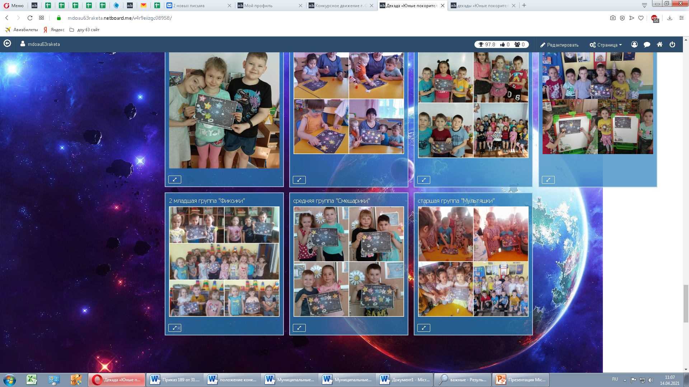
Заполнение Дневника декады

Slide 11
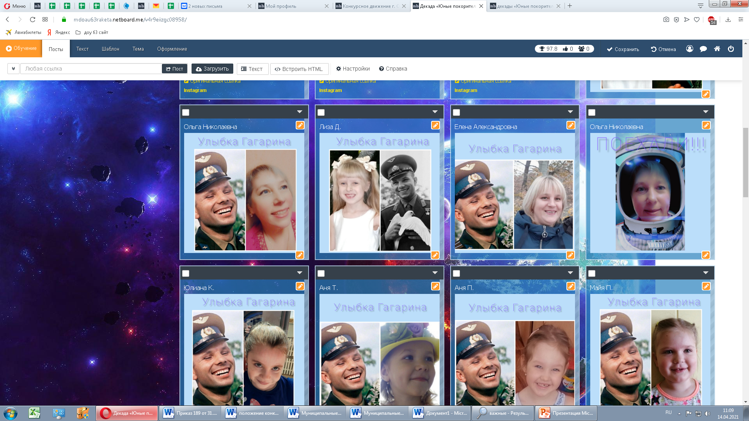
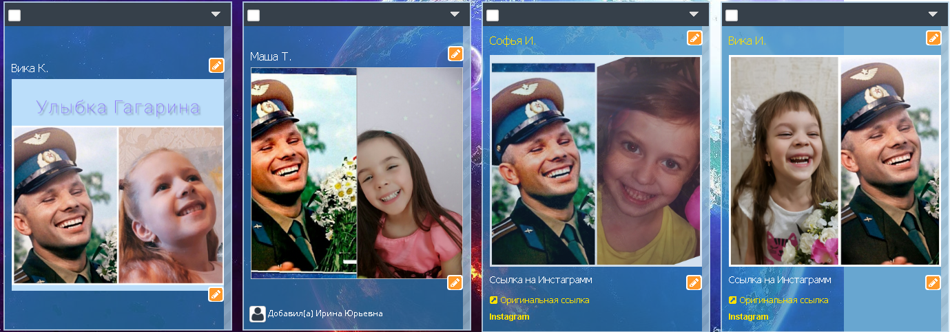
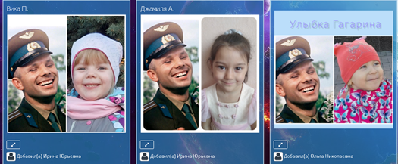
Акция #УлыбкаГагарина

Slide 12
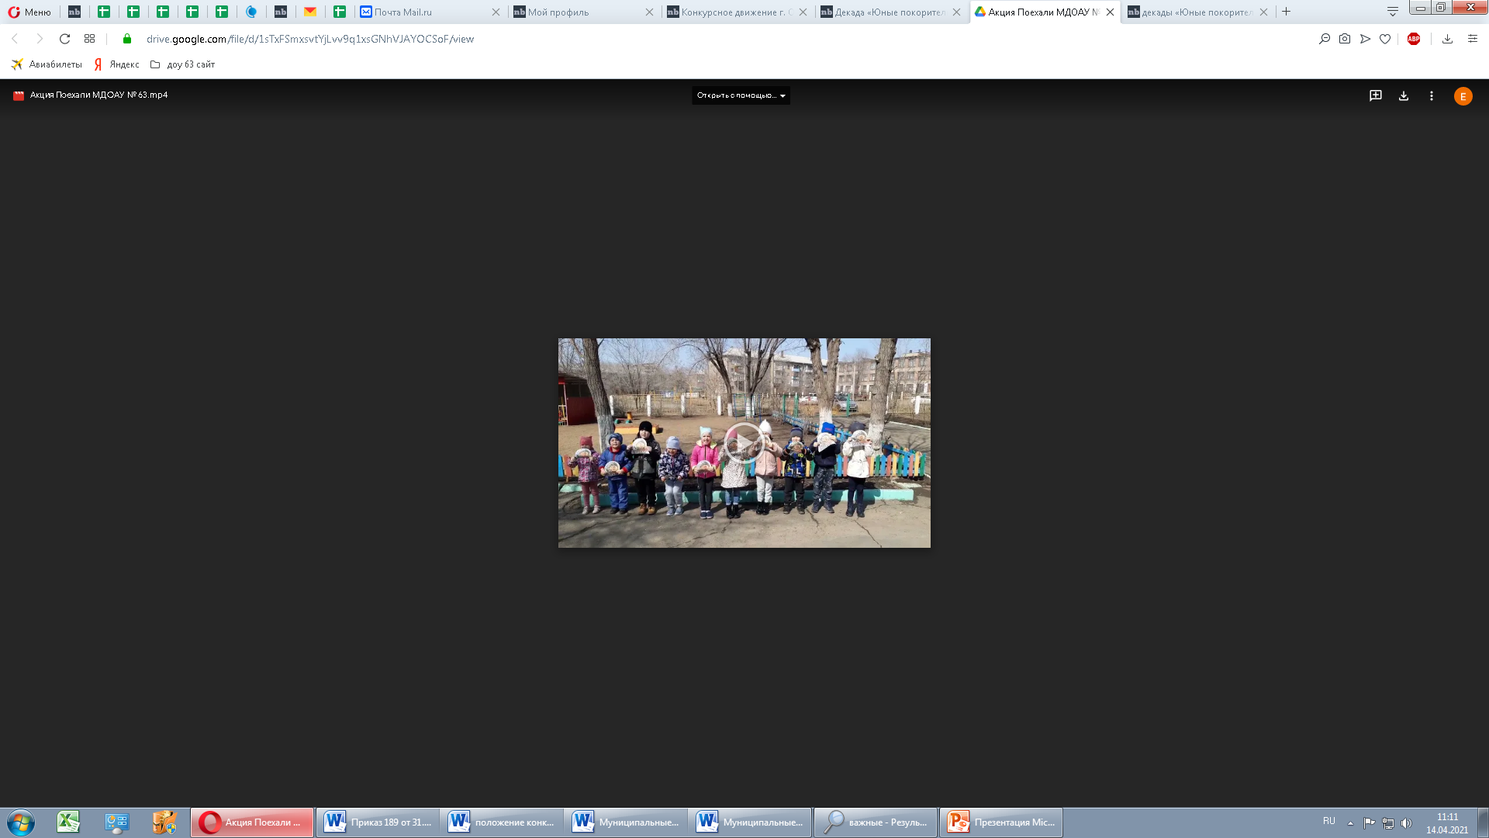
Акция #ПОЕХАЛИ…..

Slide 13
Приглашаем Вас посетить нашу платформу: https://mdoau63raketa.netboard.me/v4r9eiizgc08958/?link=FrISLt78-bsf55Zva-tyhyTAHf Приятного просмотра!

Slide 14
Спасибо за внимание!

